Slide 1
Lijphart Modelos de democracia
Claudia Heiss
cheiss@iap.uchile.cl

Slide 2
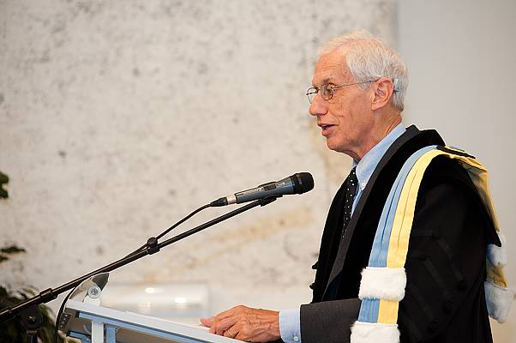
Arend Lijphart (1936)
Sufragio plenamente universal es el requisito democrático fundamental

Slide 3
Arend Lijphart
Análisis de 36 democracias en un largo periodo de tiempo
Problemas: sociedades que pasan de ser a no ser democracias (y viceversa); sufragio verdaderamente universal (mujeres, indígenas, pueblos ocupados, etc)
Democracia en sociedades plurales (“consociational democracy”- democracia de consensos)

Slide 4
Arend Lijphart
Distingue democracias “mayoritarias” (modelo Westminster) y democracias “consensuales” (Bélgica, Suiza)
Modelo consensual da respuesta a los problemas de sociedades divididas por “clivajes” étnicos, nacionales, religiosos, ideológicos. (“cleavages”: divisiones)

Slide 5
Lijphart: Modelos de democracia
“(...) en la ciencia política existe una tendencia sorprendentemente fuerte y persistente a equiparar la democracia únicamente con la democracia mayoritaria y a no reconocer la democracia consensual como una forma de democracia alternativa e igualmente válida (...) este punto de vista se basa en el supuesto mayoritario de que la democracia implica un sistema bipartidista (o posiblemente dos bloques de partidos opuestos) que van alternándose en el gobierno. No tiene en cuenta que los gobiernos de los sistemas más multipartidistas y consensuales tienden a ser coaliciones y que, por lo general, un cambio en el gobierno de estos sistemas supone únicamente un cambio parcial en la composición de partido del gobierno en lugar de la oposición “convirtiéndose” en gobierno” (Lijphart 2000: 17)

Slide 6
MAYORITARIA | CONSENSUAL
Concentración del poder ejecutivo en gabinetes mayoritarios de partido único | División del poder ejecutivo en amplias coaliciones multipartidistas
Relaciones entre el poder ejecutivo y el legislativo en las que el ejecutivo domina | Equilibrio entre el ejecutivo y el legislativo
Bipartidismo | Multipartidismo
Sistemas electorales mayoritarios | Sistemas electorales proporcionales
Sistemas de grupos de interés de mayoría relativa con competencia libre entre los grupos | Sistemas de grupos de interés coordinados y “corporatistas” orientados al compromiso y a la concertación
Gobierno unitario y centralizado | Gobierno federal y descentralizado
Concentración del poder legislativo en una legislatura unicameral | División del poder legislativo en dos cámaras igualmente fuertes pero constituidas de forma diferente
Constituciones flexibles que aceptan enmiendas mediante mayorías simples | Constituciones rígidas que únicamente pueden cambiarse por medio de mayorías extraordinarias
Sistemas en los que las legislaturas tienen la última palabra en lo referente a la constitucionalidad de su propia legislación | Sistemas en los que las leyes están sujetas a una revisión judicial para analizar su grado de constitucionalidad mediante cortes supremas o tribunales constitucionales
Bancos centrales que dependen del ejecutivo | Bancos centrales independientes
6

Slide 7
Lijphart: Modelos de democracia
Las instituciones de la democracia consensual aseguran que sólo una gran supermayoría pueda hacer cambios sustanciales en las políticas públicas.
Cuando una coalición amplia llega al poder tiene menos capacidad para pasar a llevar los derechos de la minoría que en un sistema mayoritario.

Slide 8
Lijphart: Modelos de democracia
Análisis de 36 democracias de acuerdo a estos atributos
Las consensuales son más “amables”, tienen menor tasa de encarcelamiento, menor uso de pena de muerte, mejor cuidado del medio ambiente, más cooperación extranjera, más gasto en bienestar.
Cualidades que deben atraer a cualquier demócrata

